Slide 1
圖學畫圖 期末報告
B0943027 黃晉晟

Slide 2
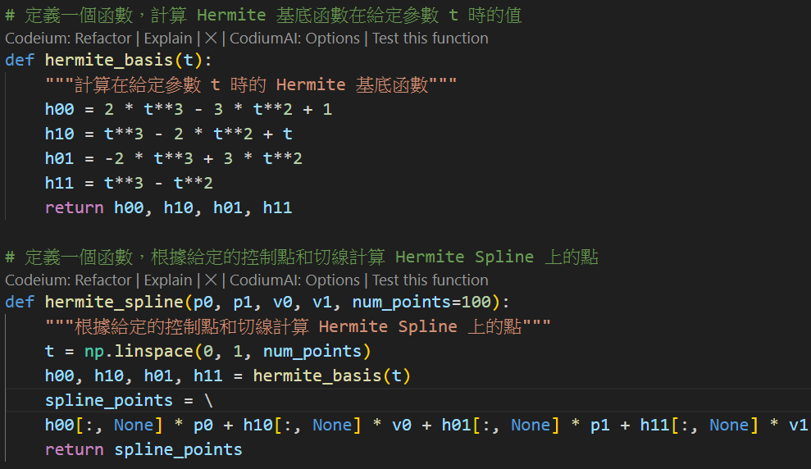
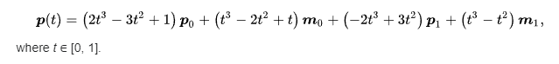
Hermite Spline function

Slide 3
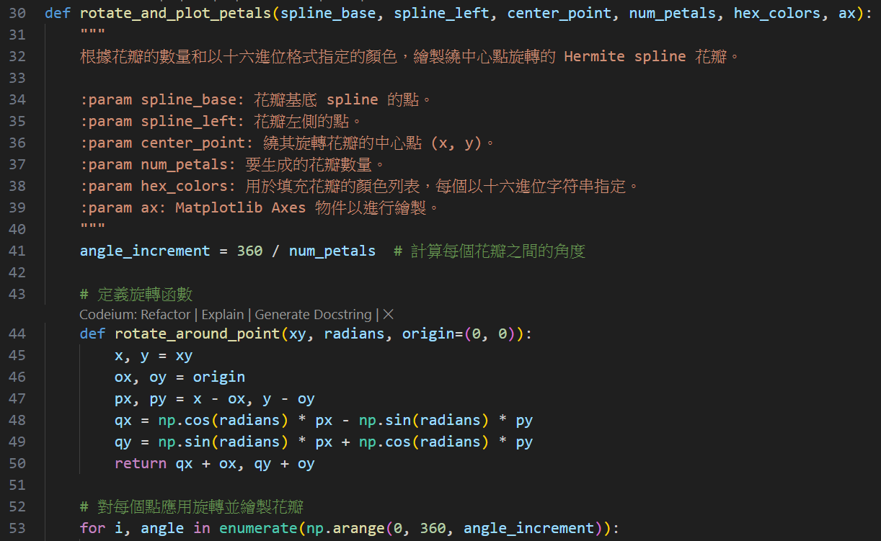
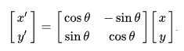
Rotation function
這裡對花瓣的處理包含了
1.旋轉
2.填顏色
3.合併節點
4.依花瓣數決定旋轉角度

Slide 4
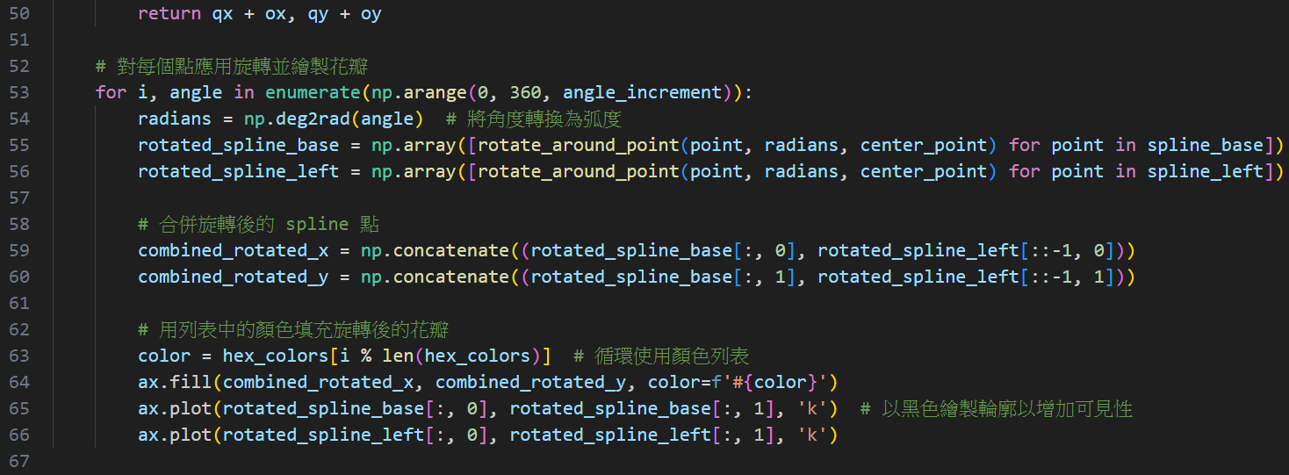
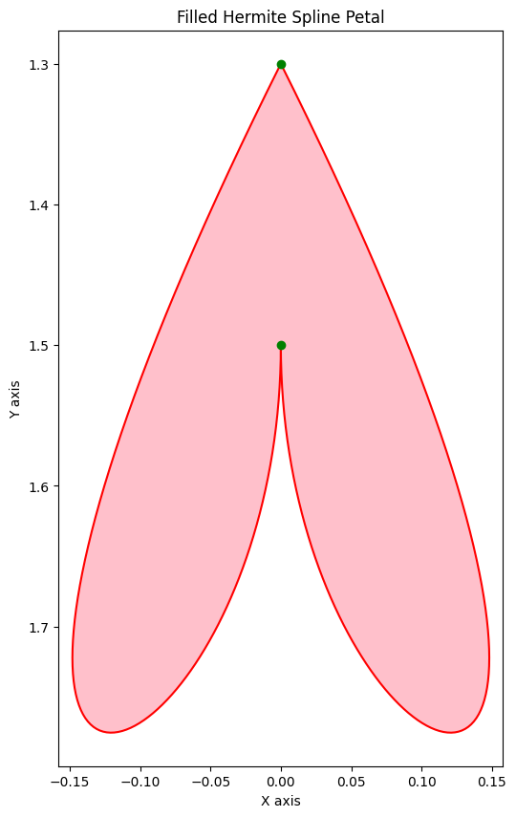
Rotation function
這裡是讓左花瓣的點與右花瓣的點結合，變成一片完整的花瓣，接著填入預設的十六進位的顏色

Slide 5
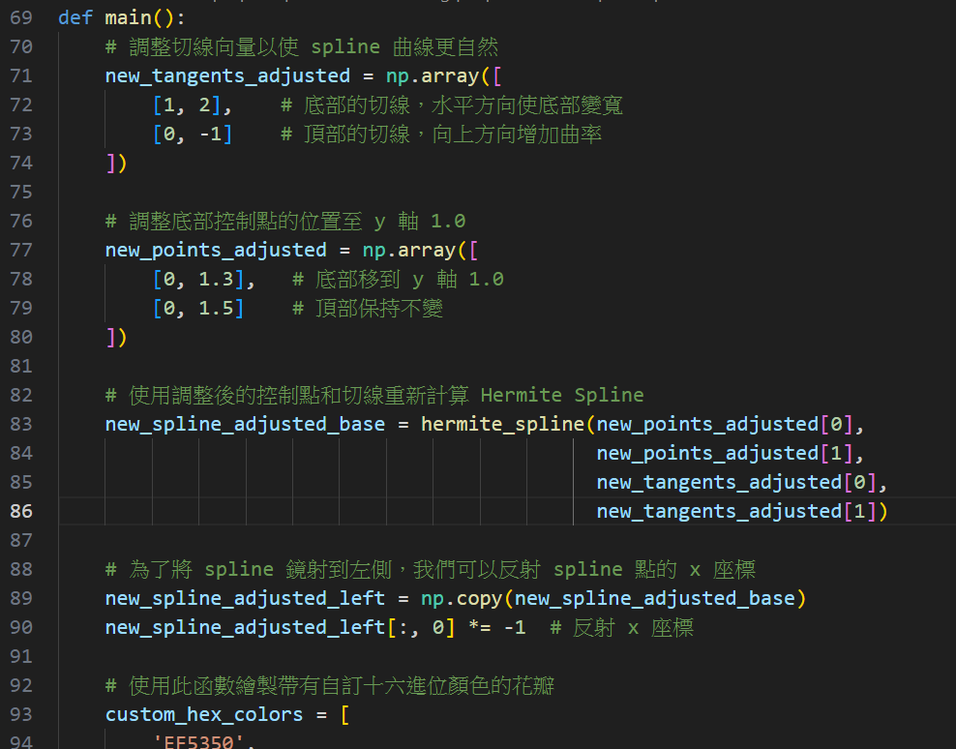
Main function
主要處理
切線向量
控制點

Slide 6
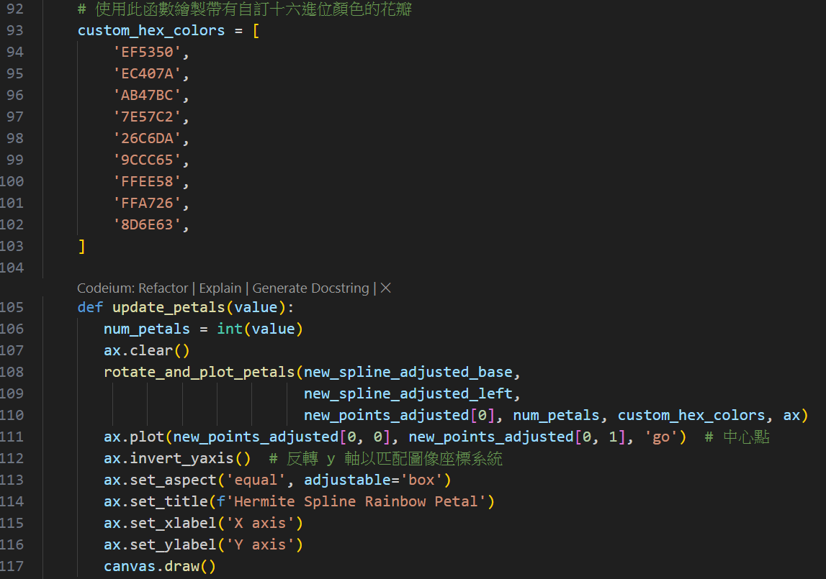
Main function
主要處理
自訂花瓣顏色
動態調整花瓣數

Slide 7
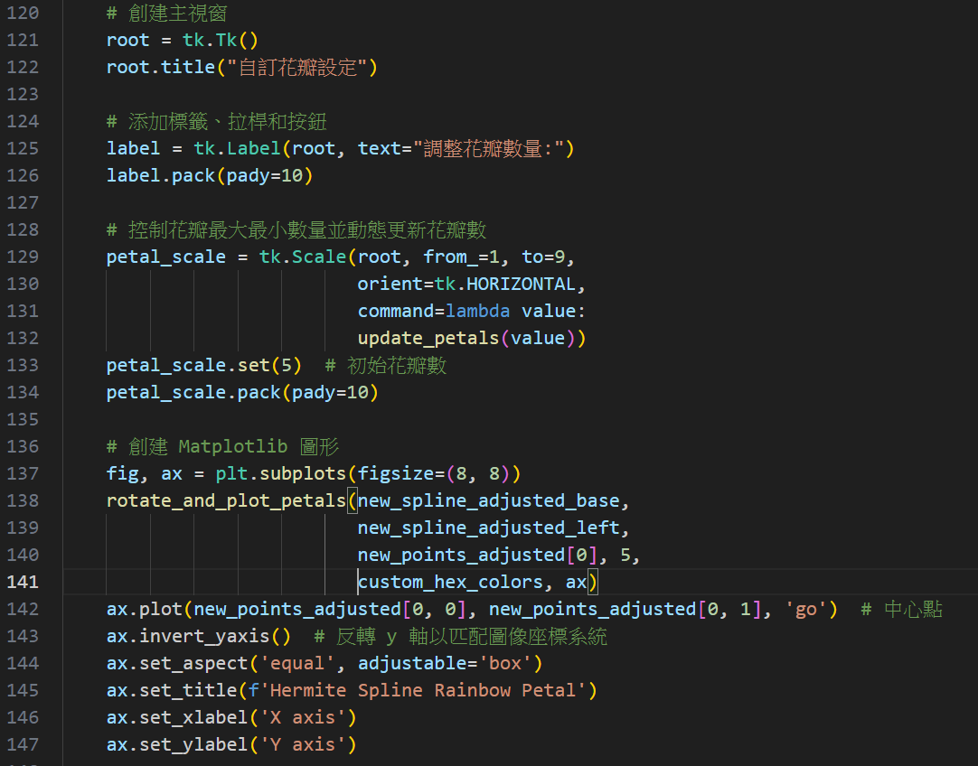
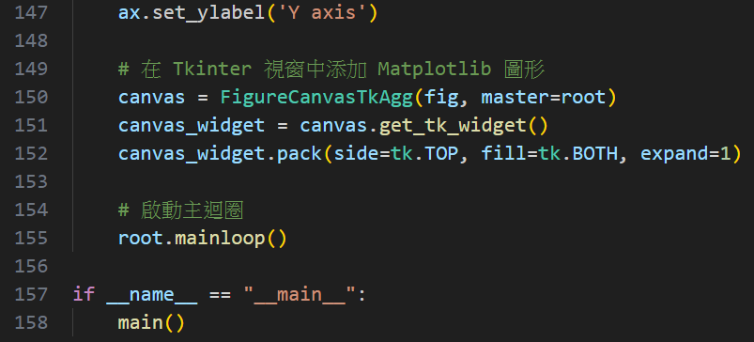
Main function
這裡主要處理
建立使用者介面、拉桿

Slide 8
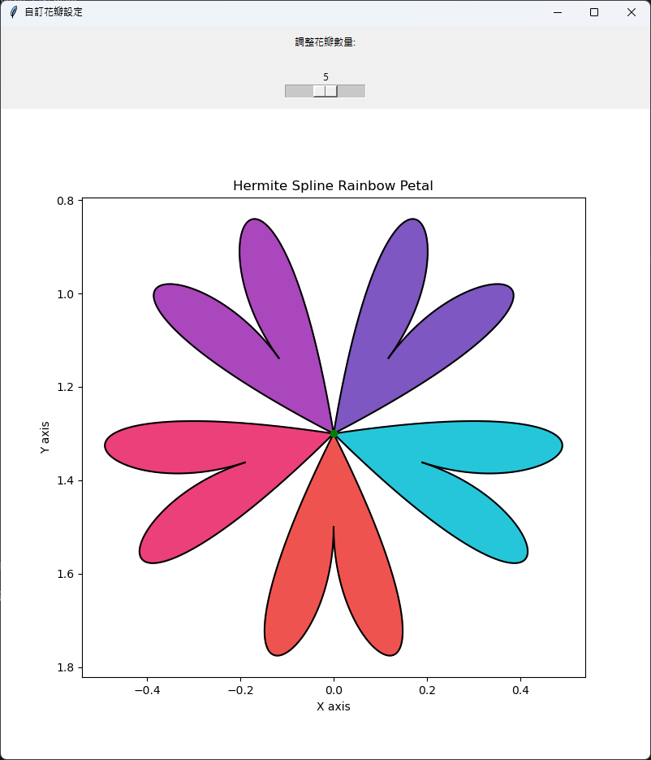
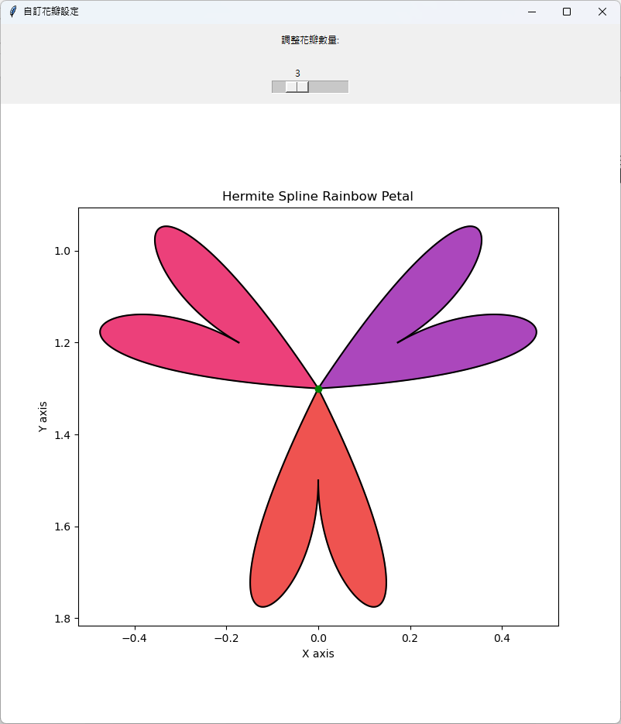
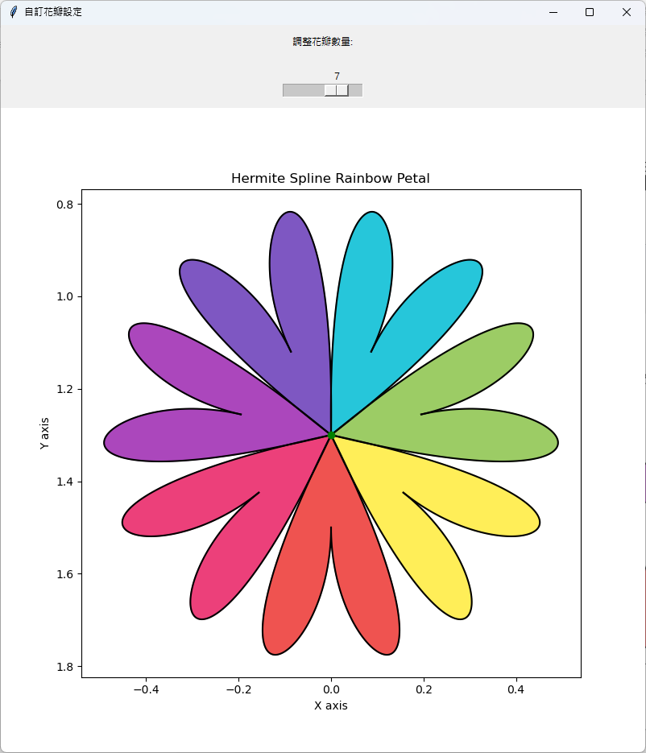
User Interface
使用者可以拉上方拉桿調整花瓣數量，畫面也會動態更新

Slide 9
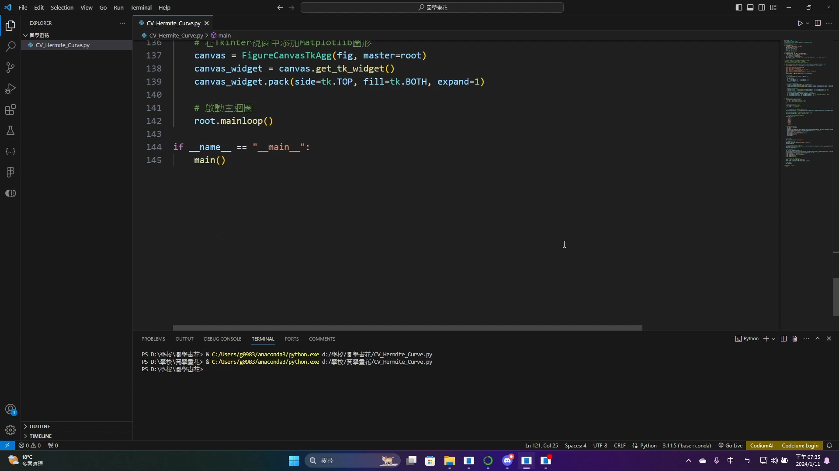
Demo 影片
專案網址 : https://github.com/g0983230881/Rainbow-Petal_Hermite-Curve/tree/main

